Slide 1
Η Αμερικανική Επανάσταση
1775-1783

Slide 2
Οι 13 αποικίες

Slide 3
Δημογραφικά
άποικοι κυρίως Άγγλοι και Ολλανδοί, αλλά και Γάλλοι Γερμανοί και Σουηδοί.
τεχνίτες, κατεστραμμένοι επιχειρηματίες, θύματα θρησκευτικών διώξεων αλλά και κατάδικοι.
1763: 1750000 κάτοικοι από τους οποίους οι 700000 μαύροι δούλοι
αγροτική οικονομία: μεγάλες φυτείες, που ανήκαν αποκλειστικά σε Ευρωπαίους και που τις καλλιεργούσαν οι μαύροι σκλάβοι.

Slide 4
Πολιτική Δομή
Κάθε πολιτεία είχε έναν κυβερνήτη, που οριζόταν από την Αγγλία.
Ύπαρξη τοπικής συνέλευσης με λόγο στη ψήφιση νόμων και φόρων
Δικαίωμα ψήφου είχαν μόνο ορισμένοι πλούσιοι άποικοι.
Δεν είχαν δικαίωμα εκπροσώπησης στην Αγγλική Βουλή.
Η Αγγλία έλεγχε εισαγωγές – εξαγωγές.

Slide 5
Αίτια Επανάστασης
Προϊόν Διαφωτισμού
Αποδοχή του βασικού δικαιώματος της Ελευθερίας
Αναζήτηση καλύτερης ζωής
Ισχυρή μεσαία τάξη με έγγεια ιδιοκτησία
Αναζήτηση Ισότητας
Έλλειψη ισχυρής Εκκλησίας
Τεχνολογική/ Επιστημονική ανάπτυξη

Slide 6
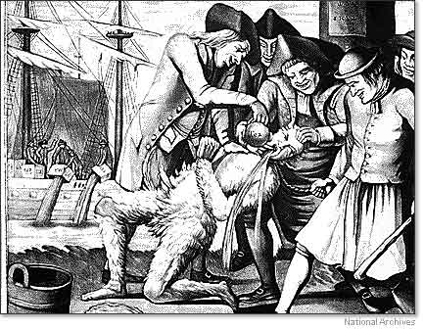
Πίσσα και πούπουλα

Slide 7
Επταετής Πόλεμος
Η Βρετανία βοήθησε τους αποίκους να κερδίσουν τον πόλεμο με τους Γάλλους.
Χρειαζόταν χρήματα για να πληρώσει για τις πολεμικές επιχειρήσεις.
Επέβαλε φόρους στους αποίκους, περιόρισε τη δημιουργία οικισμών και περιόρισε την αυτονομία των αποίκων.

Slide 8
Φόροι
Οι Βρετανοί φορολόγησαν πολλά από τα αγαθά που εισάγονταν στις αποικίες.
Επέβαλαν φόρους σε όλα τα προϊόντα χάρτου και τα σφράγιζαν μόλις πληρωνόταν ο φόρος

Slide 9
Οι άποικοι αντιδρούν ....
“No Taxation
Without Representation!” (όχι φόροι χωρίς αντιπροσώπευση)

Slide 10
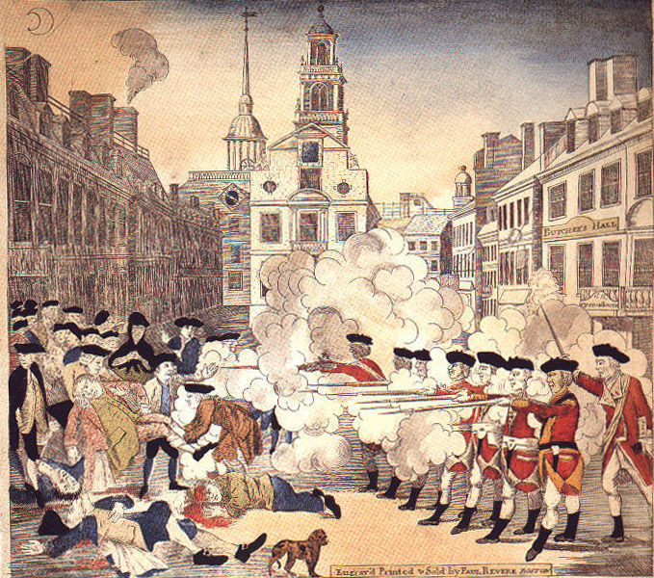
Η σφαγή στη Βοστόνη (5 Μαρτίου 1770)

Slide 11
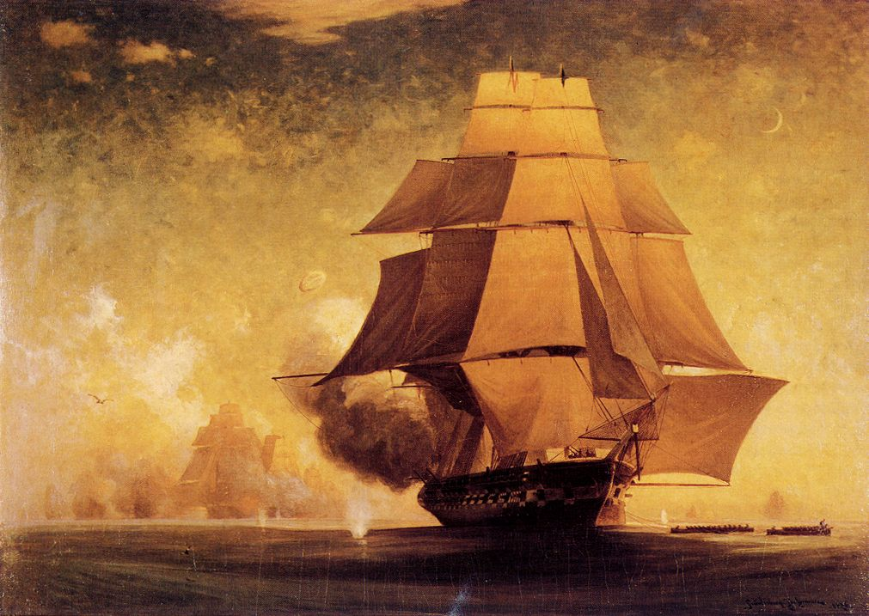
Το επεισόδιο με το πλοίο Gaspee(1772)

Slide 12
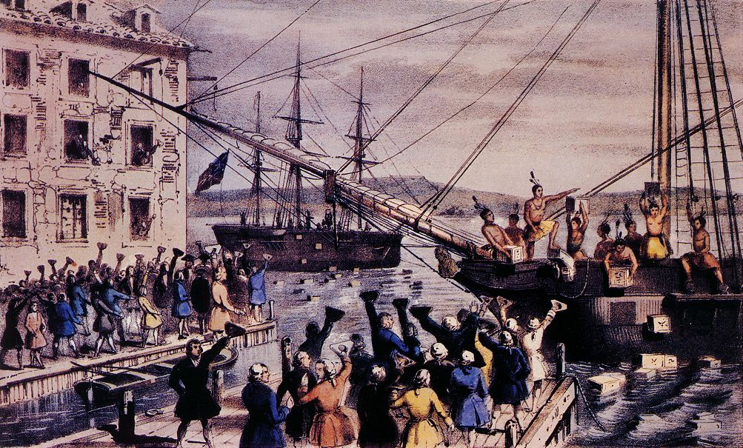
Το Boston Tea Party (1773)

Slide 13
Η αντίδραση του βασιλιά της Αγγλίας George III
Ναυτικό μπλόκο του λιμανιού της Βοστόνης μέχρι να πληρωθεί το τσάι.
Τοποθετείται ο Στρατηγός Gage ως κυβερνήτης της Μασαχουσέτης.
Επιλέγεται η ένοπλη σύγκρουση.

Slide 14
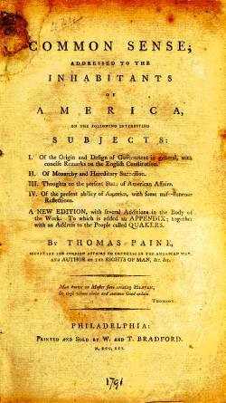
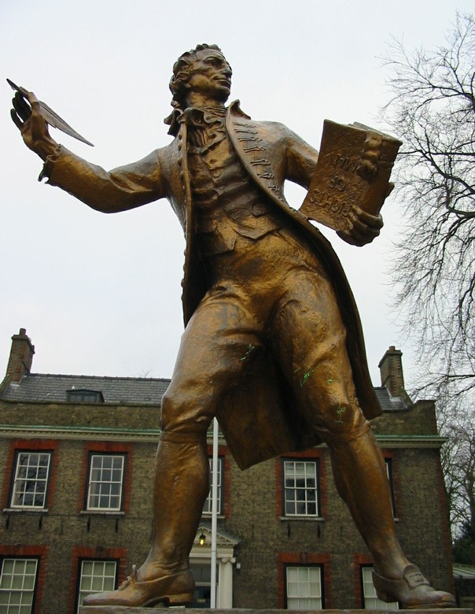
Ριζοσπαστικά φυλλάδια - Thomas Paine

Slide 15
Διακήρυξη της Ανεξαρτησίας
Οι πρωτεργάτες
Benjamin Franklin
John Adams
Robert R. Livingston
Roger Sherman
Thomas Jefferson

Slide 16
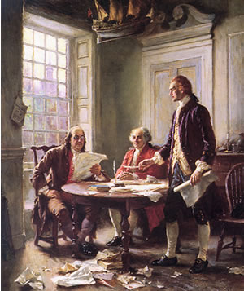
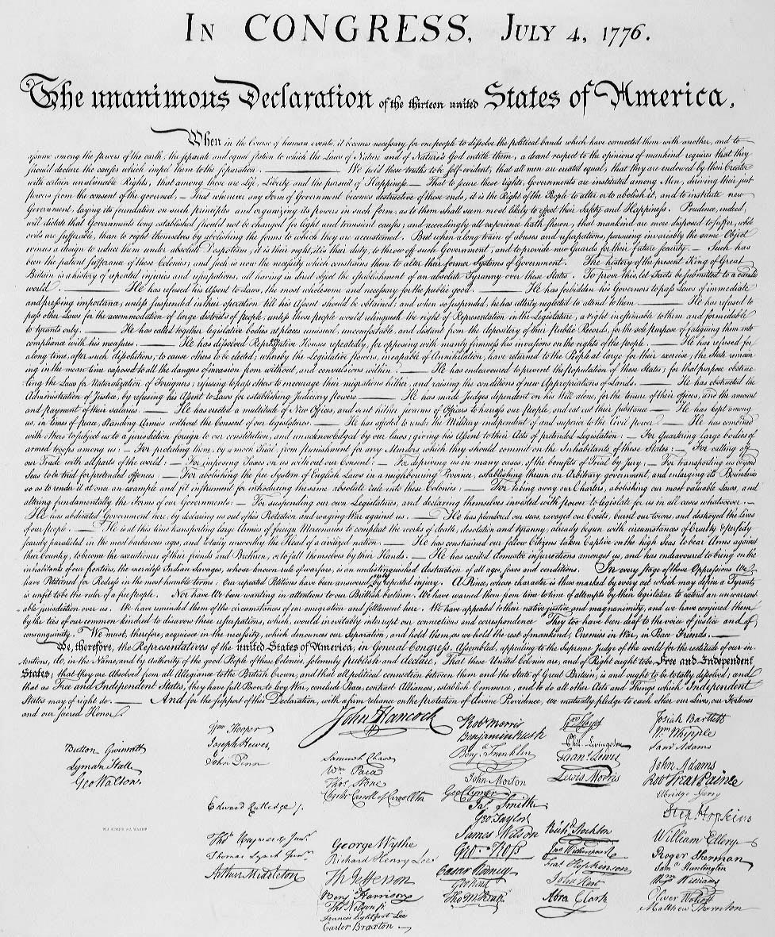
Διακήρυξη της Ανεξαρτησίας (1776)

Slide 17
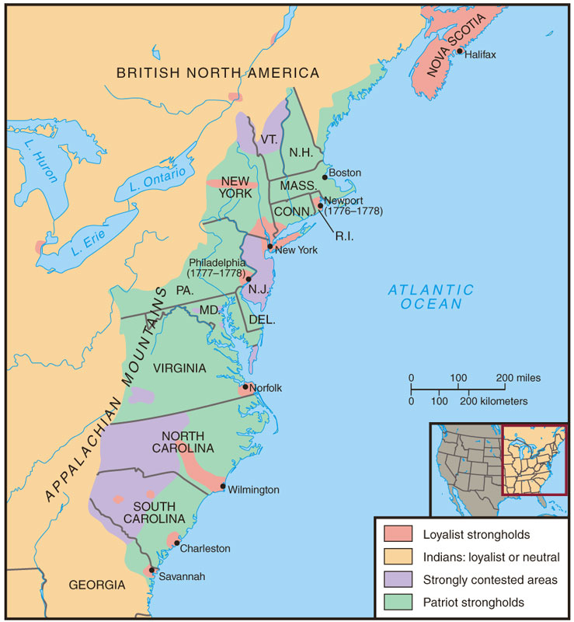
Η Αμερική χωρισμένη

Slide 18
George Washington

Slide 19
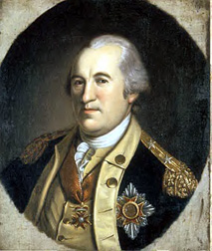
Τα προβλήματα του Washington
Μόνο το 1/3 των αποίκων ήθελε τον πόλεμο με την Αγγλία
Το Κογκρέσο δεν μπορούσε να μαζέψει χρήματα για να εξοπλίσει το Στρατό.
Ο Στρατός δεν ήταν καθόλου οργανωμένος (μέχρι την άφιξη του Βαρόνου von Steuben).

Slide 20
Γιατί νίκησαν οι Αμερικάνοι;
Μέθοδοι πολέμου
Νίκες Αμερικανών (Trenton, Saratoga, Swamp Fox)
Οι Βρετανοί δεν είχαν υποστήριξη λόγω απόστασης από Αγγλία
Οι Γάλλοι βοήθησαν τους Αμερικάνους (πολιτικά και στρατιωτικά)
Υποστήριξη και από την Αγγλία
Παράδοση του καλύτερου στρατηγού (του Cornwallis στο Yorktown)
Διπλωματία του Franklin και του Adams

Slide 21
Ανεξαρτησία και νέο Κράτος
Δημιουργία ανεξάρτητου κράτους: Ηνωμένες Πολιτείες Αμερικής
Σύνταγμα που βασίζεται στη διάκριση των εξουσιών.
Κεντρική και πολιτειακή εξουσία
Γερουσία και Βουλή των Αντιπροσώπων
Η Εκτελεστική εξουσία ασκείται από τον πρόεδρο
Η δικαστική εξουσία ορίστηκε ως ανεξάρτητη και αιρετή.

